Slide 1

ARRAYS
UF1
MP6 – Desenvolupament web en entorn client
CFGS DAW
Professor: Albert Guardiola Escrihuela
ETP Xavier

Slide 2
M6 - DWEC
NODE LISTS I HTML COLLECTIONS
getElementsBy*
retornen
HTMLCollection
live collection
~
~
querySelectorAll
retorna
NodeCollection
static collection
-Tenen .length
-Es poden indexar [pos]
-Es poden iterar (for..of)
-No tenen mètodes propis d’array
S’han de convertir a Array:
Array.from(collection)
Professor: Albert Guardiola Escrihuela · ETP Xavier

Slide 3
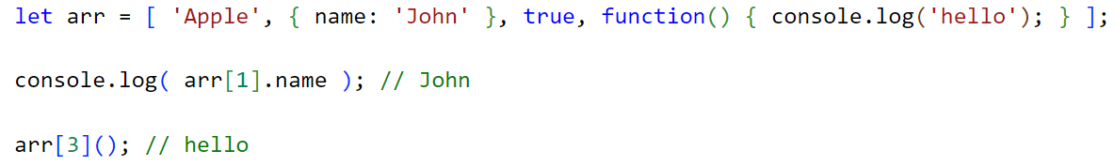
M6 - DWEC
ELS ARRAYS PODEN BARREJAR TIPUS
Professor: Albert Guardiola Escrihuela · ETP Xavier

Slide 4

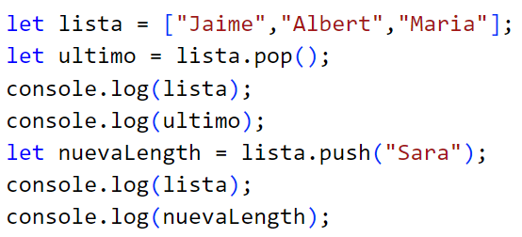
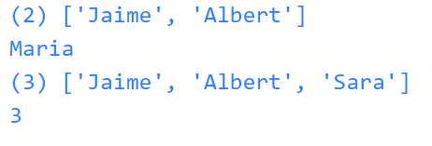
M6 - DWEC
INSERCIÓ I ELIMINACIÓ D’ELEMENTS
Mètodes que treballen amb el final de l’array
Professor: Albert Guardiola Escrihuela · ETP Xavier

Slide 5

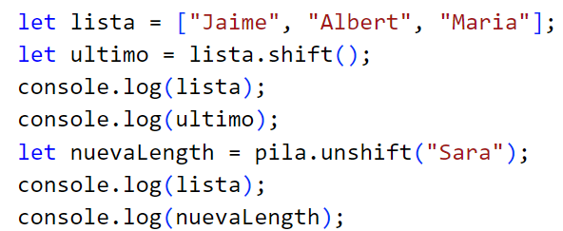
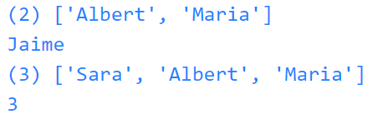
M6 - DWEC
INSERCIÓ I ELIMINACIÓ D’ELEMENTS
Mètodes que treballen amb el principi de l’array
Professor: Albert Guardiola Escrihuela · ETP Xavier

Slide 6
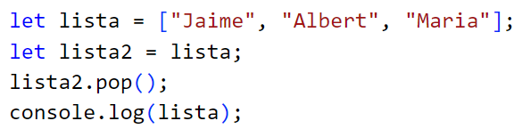

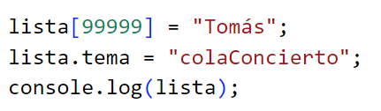
M6 - DWEC
ELS ARRAYS SON... OBJECTES
Per tant, es copien per referència!
... i permeten fer coses rares, tot i que no recomanables en absolut
Professor: Albert Guardiola Escrihuela · ETP Xavier

Slide 7
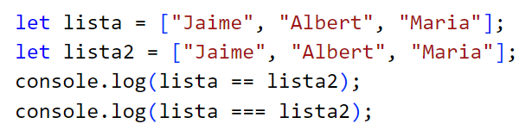

M6 - DWEC
ELS ARRAYS SON... OBJECTES
No compareu arrays amb == o ===
Han de ser comparats element a element (loop)
Professor: Albert Guardiola Escrihuela · ETP Xavier

Slide 8


M6 - DWEC
ELS ARRAYS SON... OBJECTES
typeof(array) retorna Object
Professor: Albert Guardiola Escrihuela · ETP Xavier

Slide 9
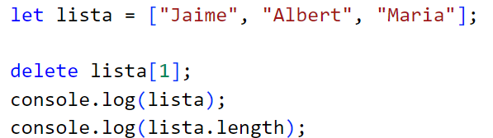

M6 - DWEC
ELS ARRAYS SON... OBJECTES
El delete no fa el que volem:
Professor: Albert Guardiola Escrihuela · ETP Xavier

Slide 10
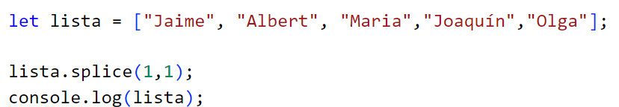





M6 - DWEC
EL MÈTODE SPLICE
Professor: Albert Guardiola Escrihuela · ETP Xavier

Slide 11


M6 - DWEC
ALTRES MÈTODES
Professor: Albert Guardiola Escrihuela · ETP Xavier

Slide 12

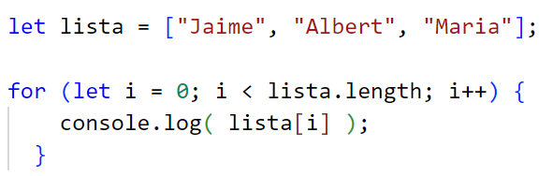
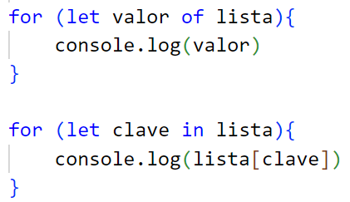

M6 - DWEC
ITERACIÓ D’ARRAYS
Cuidado, tracta a l’array com objecte...
Professor: Albert Guardiola Escrihuela · ETP Xavier

Slide 13
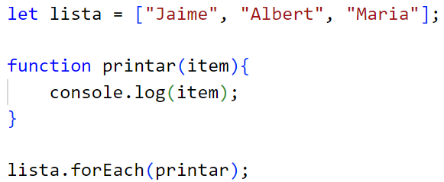
M6 - DWEC
ITERACIÓ D’ARRAYS: forEach
Professor: Albert Guardiola Escrihuela · ETP Xavier

Slide 14
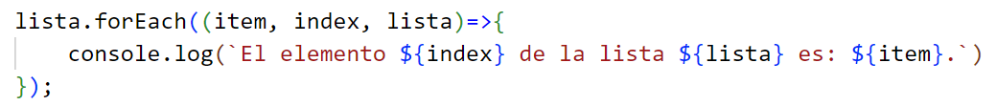
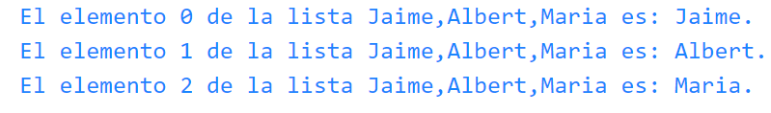
M6 - DWEC
ITERACIÓ D’ARRAYS: forEach
Professor: Albert Guardiola Escrihuela · ETP Xavier

Slide 15
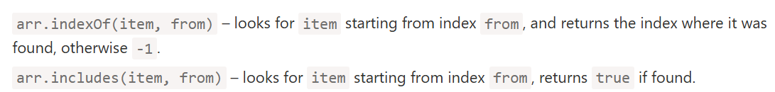
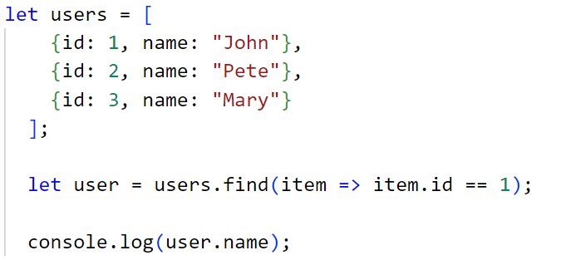
M6 - DWEC
BUSCAR ÍNDEXS I ELEMENTS
Buscar elements que compleixen una condició:
Professor: Albert Guardiola Escrihuela · ETP Xavier

Slide 16
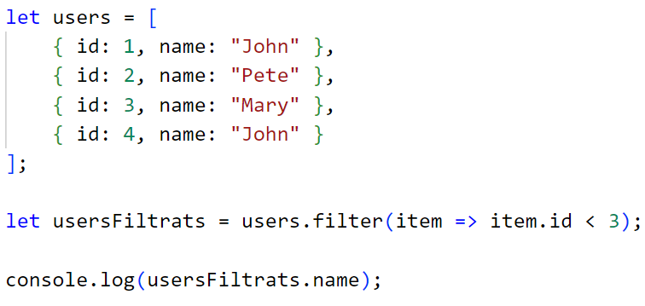
M6 - DWEC
BUSCAR ÍNDEXS I ELEMENTS
Filtrar elements que compleixen una condició:
Professor: Albert Guardiola Escrihuela · ETP Xavier

Slide 17
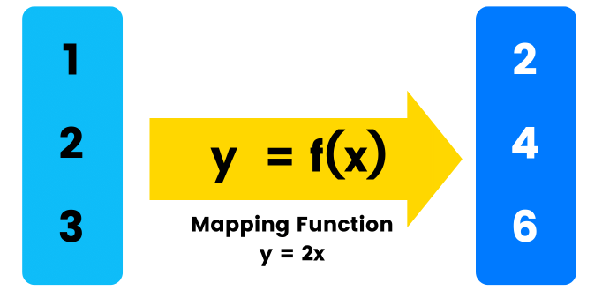
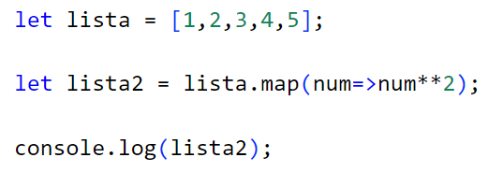
M6 - DWEC
TRANSFORMACIÓ D’ARRAYS: MAP
Mapejar una funció sobre un array:
Recordatori off-topic:
-A la funció fletxa, em puc estalviar el return perquè no faig servir claus. I em puc estalviar les claus perquè el cos de la funció és una sola línia.
Professor: Albert Guardiola Escrihuela · ETP Xavier

Slide 18
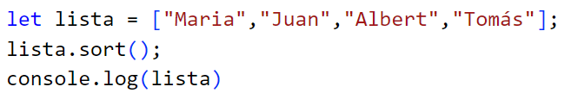
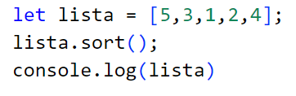

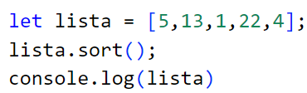

M6 - DWEC
TRANSFORMACIÓ D’ARRAYS: SORT
Ordenació per defecte (alfabètica):
El mètode sort ordena la llista original
Professor: Albert Guardiola Escrihuela · ETP Xavier

Slide 19
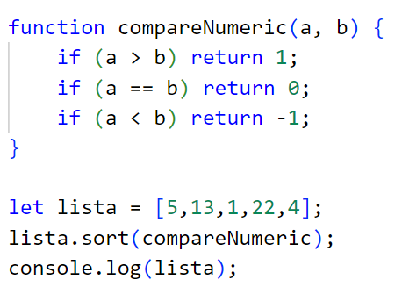

M6 - DWEC
TRANSFORMACIÓ D’ARRAYS: SORT
Ordenació amb una funció d’ordenació pròpia:
La funció d’ordenació:
-Ha de rebre dos paràmetres d’entrada.
-Pot implementar qualsevol lògica d’ordenació.
-Ha de retornar un 0 si ambdós entrades tenen el mateix ordre.
-Ha de retornar un número més gran que 0 si la primera entrada té un ordre prioritari.
-Ha de retornar un número més petit que 0 si la segona entrada té un ordre prioritari.
Professor: Albert Guardiola Escrihuela · ETP Xavier

Slide 20
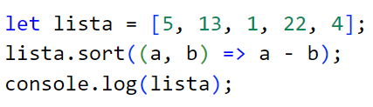
M6 - DWEC
TRANSFORMACIÓ D’ARRAYS: SORT
Ordenació amb una funció d’ordenació pròpia:
Típicament, amb arrays numèrics farem servir la següent funció d’ordenació:
Professor: Albert Guardiola Escrihuela · ETP Xavier

